Slide 1

微信微网站开发
第二章：微网站组件库WeUi
主讲人：追梦

Slide 2
微信微网站开发
一、微网站开发之WeUI基础
基础部分是对WeUI的认识和了解，后面有实战部分，通过实战对WeUI有深入的理解及运用

Slide 3
微信微网站开发
1.认识WeUI与微网站的关系
WeUI 是由微信官方设计团队专为微信移动 Web 应用设计的 UI 库。为帮助网页开发者实现与微信客户端一致的视觉体验，并降低设计和开发成本。
WeUI 是一套同微信原生视觉体验一致的基础样式库，由微信官方设计团队为微信内网页和微信小程序设计，可以说是为微信 Web 开发量身打造的，可以令用户的使用感知更加统一。该样式库包含 button (按钮)、cell (单元格)、toast (浮层提示)、dialog (对话框)、Article(文章内容)、Icons(图标)等网页常用的各式元素等各式元素。

Slide 4
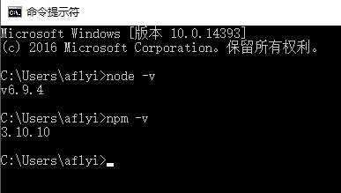
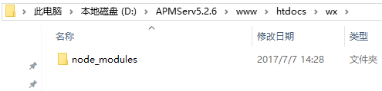
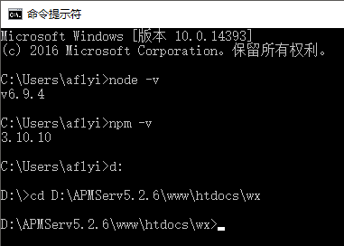
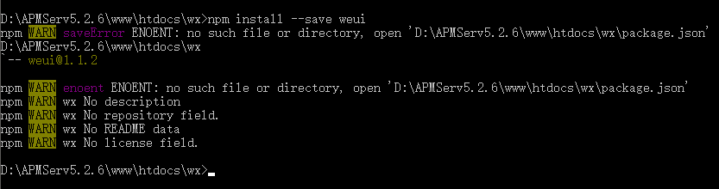
微信微网站开发
2.通过npm安装WeUI
①安装新版node程序(内置npm)，去官网下载。对应的系统下载对应的版本。http://nodejs.cn/download/
②安装成功后，命令测试是否安装成功。
③电脑左下角，运行输入 cmd 打开黑窗口后 输入 node -v 查看版本 npm -v
④利用命令跳转到本地服务器要安装的文件夹，如图所示
⑤利用npm安装WeUI，输入命令npm install --save weui，成功后在服务器的wx文件夹
里的node_modules文件夹就有weui组件，引入到html页面，就可以轻松愉快的玩耍啦~~

Slide 5
微信微网站开发
3.WeUI表单组件:Button/Input/List/Slider/Uploader
4.WeUI基础组件:Atricle/Badge/Flex/Footer/Gallery/Grid/Icons/Loadmore/Panel/Preview/Progress
5.WeUI操作反馈:Actionsheet/Dialog/Msg/Picker/Toast
6.WeUI导航相关:Navbar/Tabbar
Tip: 对照自己通过npm下载的weui组件学习

Slide 6
微信微网站开发
content

